Slide 1
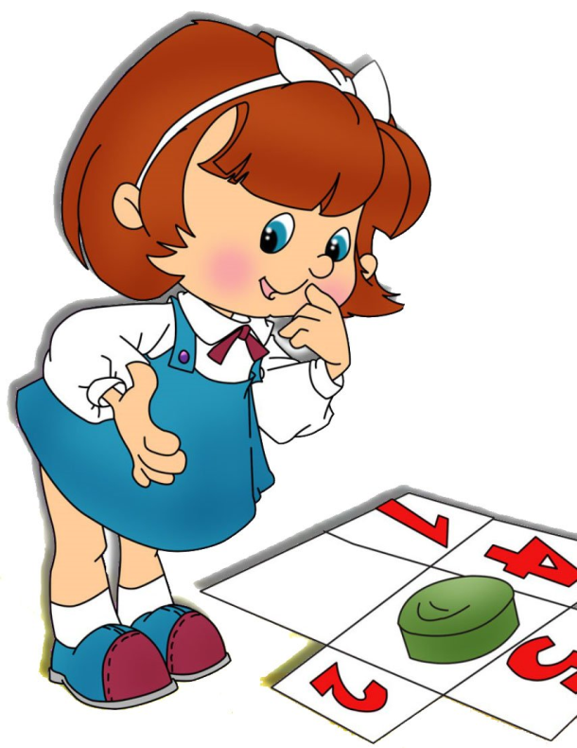
Муниципальное бюджетное дошкольное образовательное учреждение
детский сад «Малышок» с. Доброе Добровского муниципального района Липецкой области
«Путешествие в страну Улыбок»
Подготовила:
Мальцева Татьяна Сергеевна

Slide 3
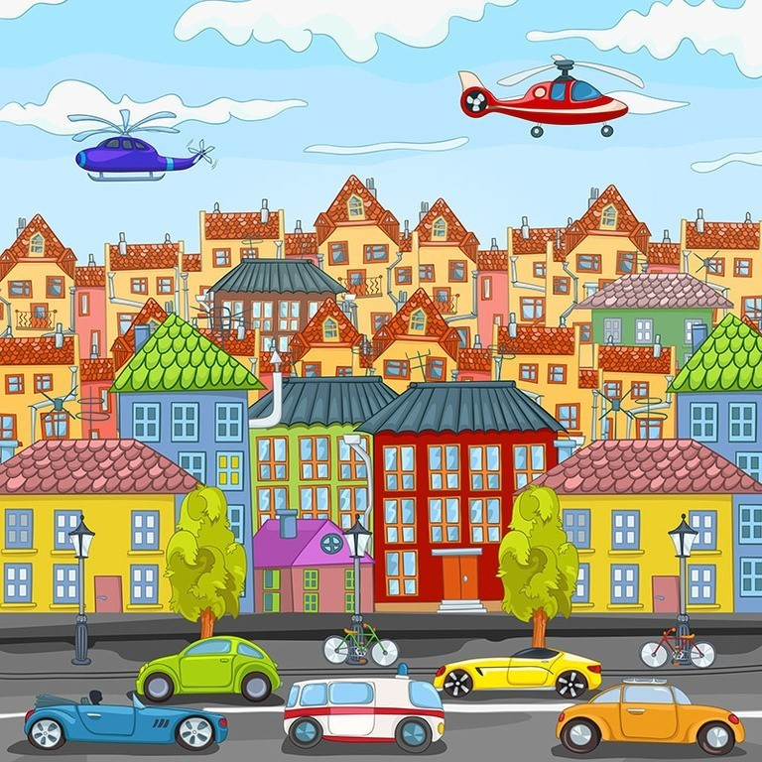

Slide 4
